Slide 1
电梯系统仿真器实现
陈思翰

Slide 2
一、电梯架构设计

Slide 3
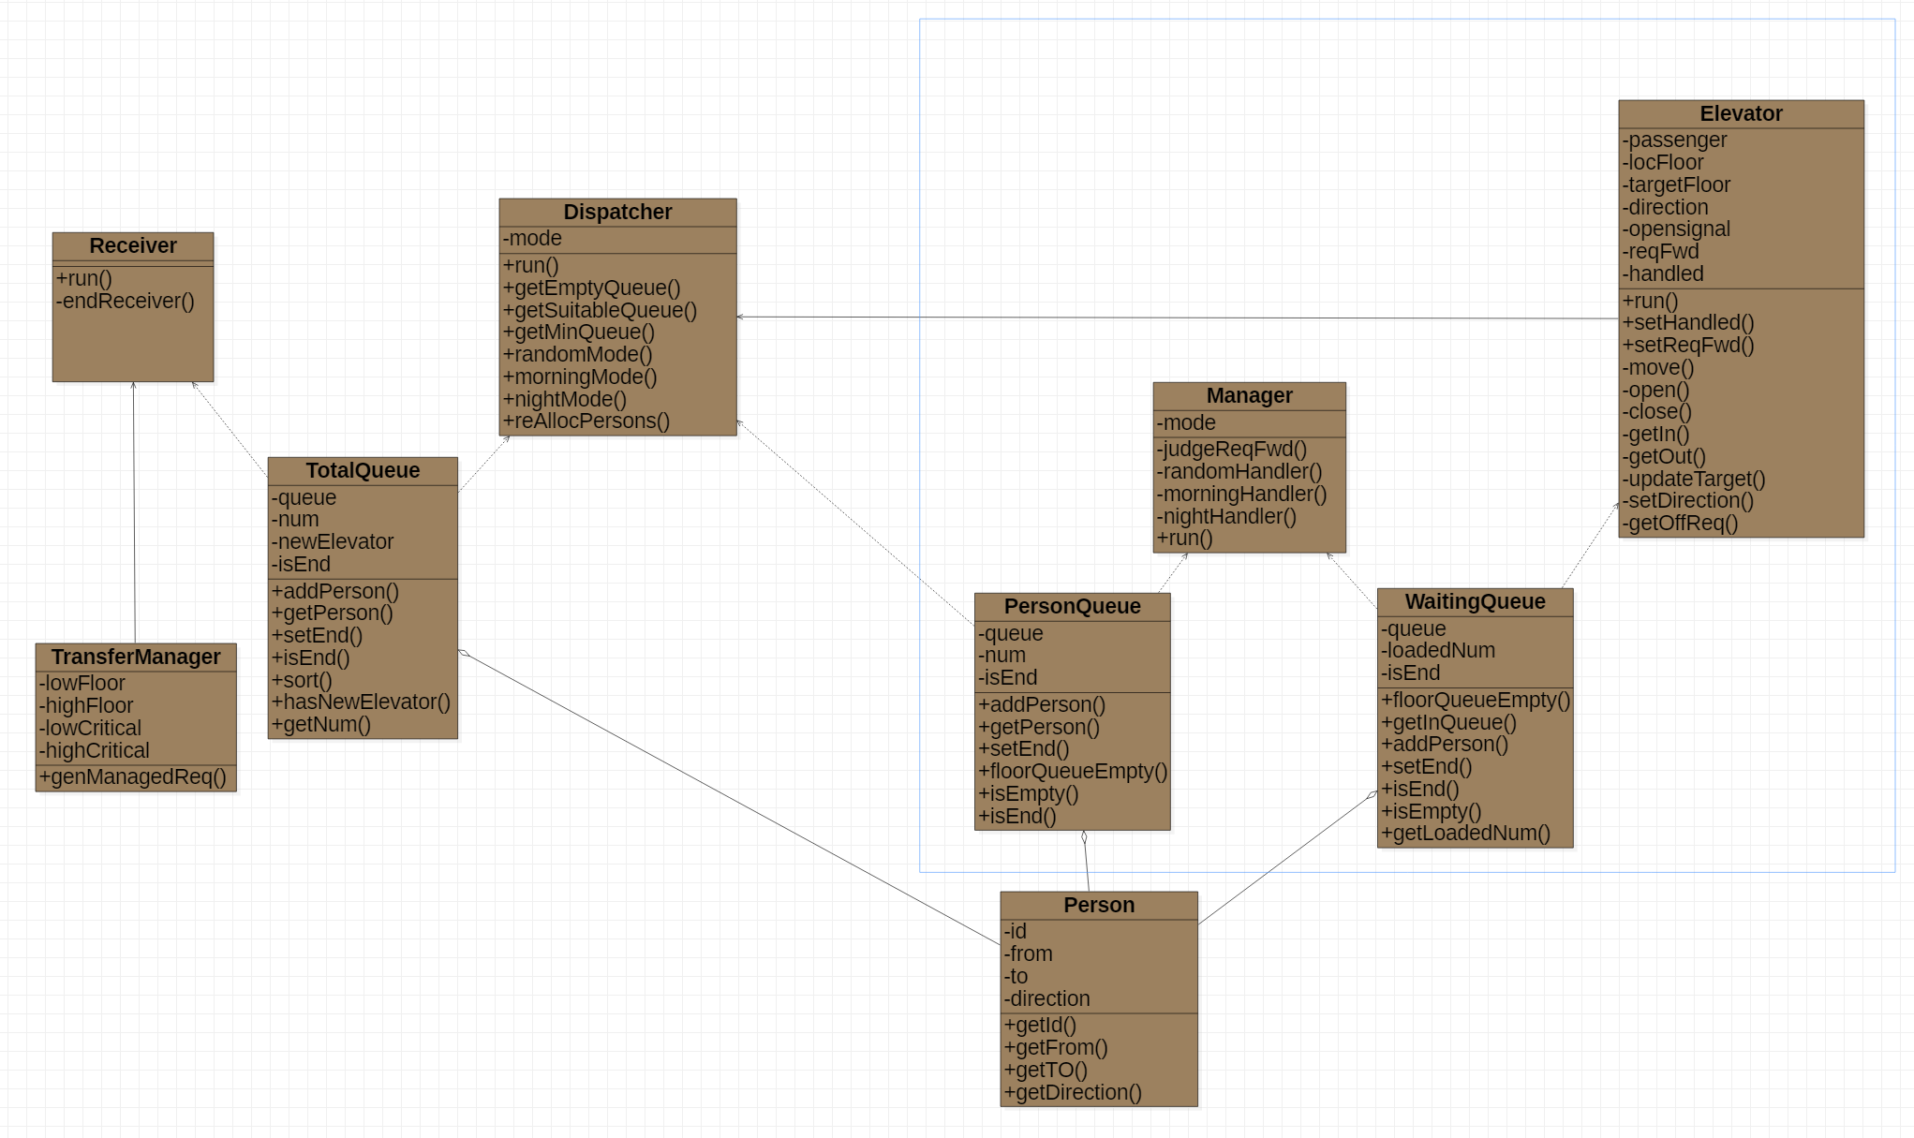
UML
Notes:
这里由于处理器和电梯需要保持实时交互，为了调度器不过多的管请求分发后的情况，这里只能得到电梯大概的运行状态
所以在寻找最佳电梯队列的时候就没必要加锁，只在具体add的时候加锁

Slide 4
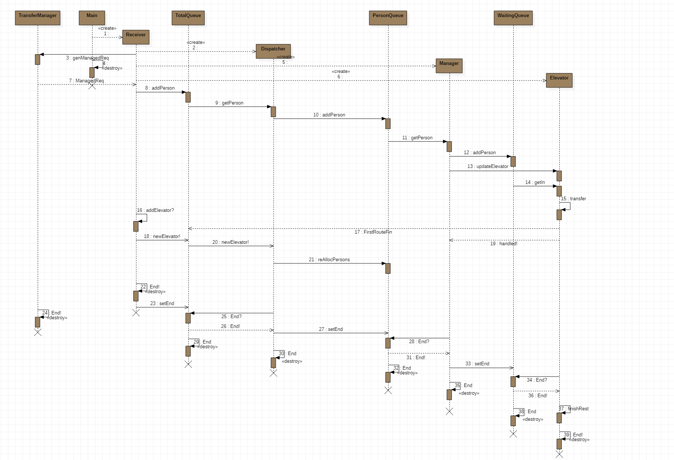
Sequence Diagram

Slide 5
二、策略选择

Slide 6
电梯捎带策略

Slide 7
Look捎带电梯
1.若无请求到达，电梯不工作，原地等待
2.当请求到达时电梯无乘客，则立马前往对应楼层接人，并更新电梯运行方向与当前最终楼层
3.当请求到达时电梯有乘客，若该请求方向与电梯方向相同且能被捎带，则接人并更新当前最终楼层；否则不理会
4.若电梯为空且目前运行方向前方无请求，则掉头

Slide 8
调度策略

Slide 9
1.若有空电梯，则将请求优先给空电梯处理
2.当无空电梯时：若有符合捎带条件的电梯，则让其中乘客最少的电梯处理请求；若无符合捎带条件的电梯，则直接让所有电梯中乘客最少的电梯处理请求
3.当有新电梯添加时，把所有电梯线程还没来得及处理的请求收回重新分配
Notes:
调度器每次讲所有请求处理完，直到有新的请求，尽量少的减少了调度器和处理器之间的交互，做到了调度器只管分发请求，电梯模块只管处理请求
由于没有加锁过度干扰电梯模块的运行，不能保证获得的电梯状态是精准的，不能保证调度绝对正确
保证各个电梯始终处于工作状态，不存在某个电梯闲死，其他电梯累死的情况，能处理某个时间点乘客大量到达的情况
收回再重新分配是因为每次都分配完，避免出现后来添加的电梯形同虚设

Slide 10
换乘策略

Slide 11
静态换乘策略
低层：1-3
低层临界：4-7
高层：18-20
高层临界：14-17
短途：<=4
1.能最快到达则不换乘：
奇数层<->奇数层：B
低层<->高层：C
2.短途：A
Notes:
动态换乘策略感觉难度比较大，要考虑的东西比较多，所以选择直接打表进行静态换乘即提前确定换乘路线
两次换乘会很慢，最多换乘一次
经过理论计算得到的换乘起始楼层参数范围
1.之后，此时已无奇数层->奇数层

Slide 12
静态换乘策略
3.长途：
{1-3}<->{15-17}:A、C 即 {1-3}->18:C 18->{15-17}:A
{4-6}<->{18-20}:A、C
奇数层<->偶数层：A、B 即用A实现奇-偶换乘（1层），剩下的用B实现
偶数层<->偶数层：A

